Slide 1

Je compose pour vous avec ma douce et fidèle amie
Instagram: Ces hommes qui sont derrière chaque photo des Instagrameuses N° 2
par Lande

Slide 2
Je compose pour vous avec ma douce et fidèle amie
Derrière presque chaque photo Instagram d’une fille se cache souvent un homme. Et ce même homme doit souvent se mettre dans des positions inimaginables pour prendre sa copine en photo. C’est la vie que mènent les copains des Instagrameuses. Ils sont la face cachée des photos Instagram de leur petite-amie et on a tendance à les appeler les « maris Instagram« . Ils sont souvent sollicités lors de voyages ou de sorties entre copines qu’il faut « absolument immortaliser » . Ces mecs sont plus que courageux parfois, mais ils doivent surtout bien être amoureux pour se plier en quatre ainsi. On peut les retrouver dans des positions improbables, allongés sur le sol ou agrippés entre deux bus. Pour notre plus grand plaisir, certaines personnes ont réussi à capturer ces moments gênants où le petit-ami se démène pour prendre en photo sa bien aimée. Découvrez donc les « maris Instagram » avec leurs copines Instagrameuses.

Slide 3
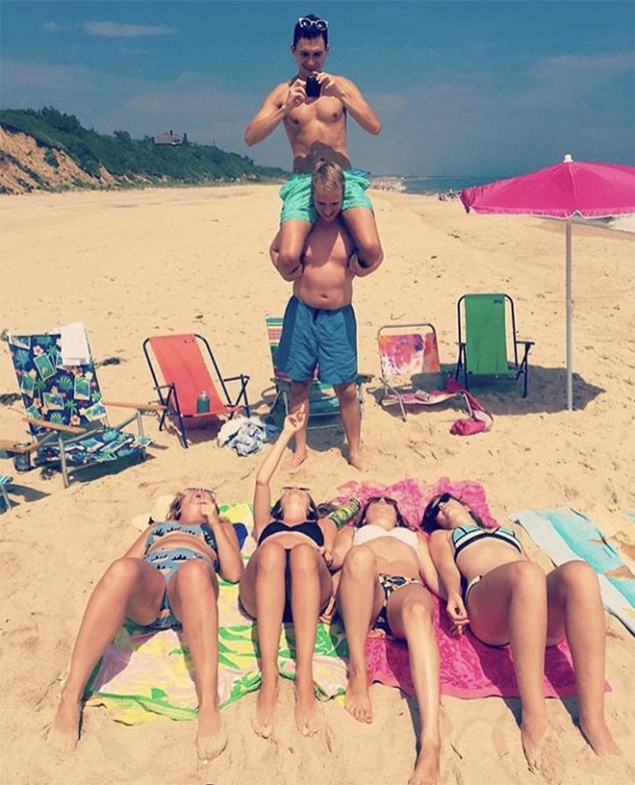
Je compose pour vous avec ma douce et fidèle amie

Slide 4
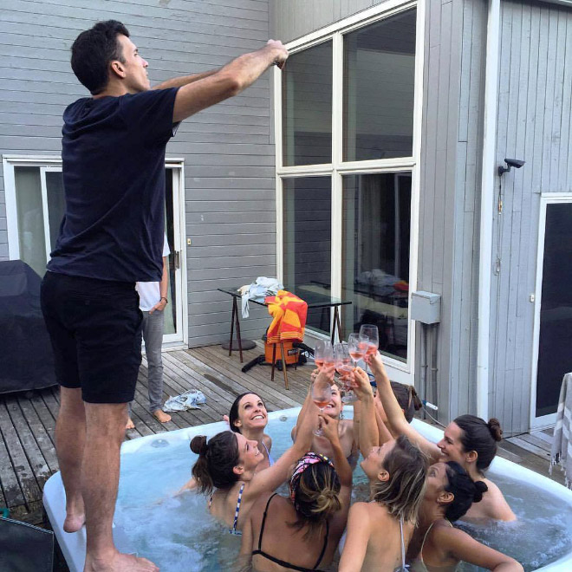
Je compose pour vous avec ma douce et fidèle amie

Slide 5
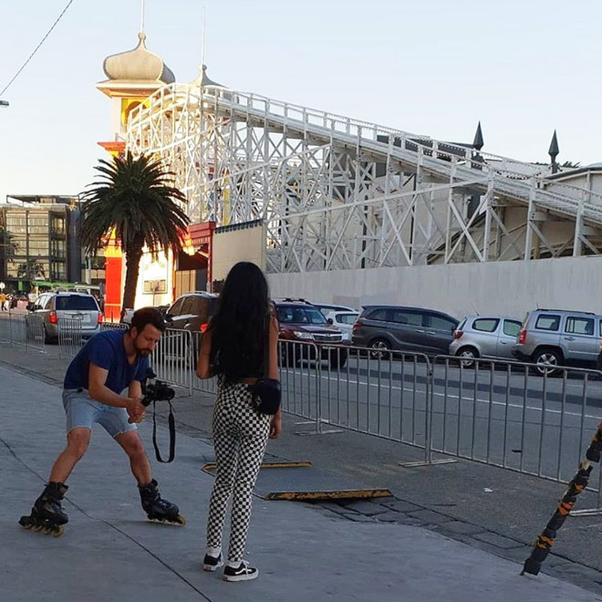
Je compose pour vous avec ma douce et fidèle amie

Slide 6

Je compose pour vous avec ma douce et fidèle amie

Slide 7
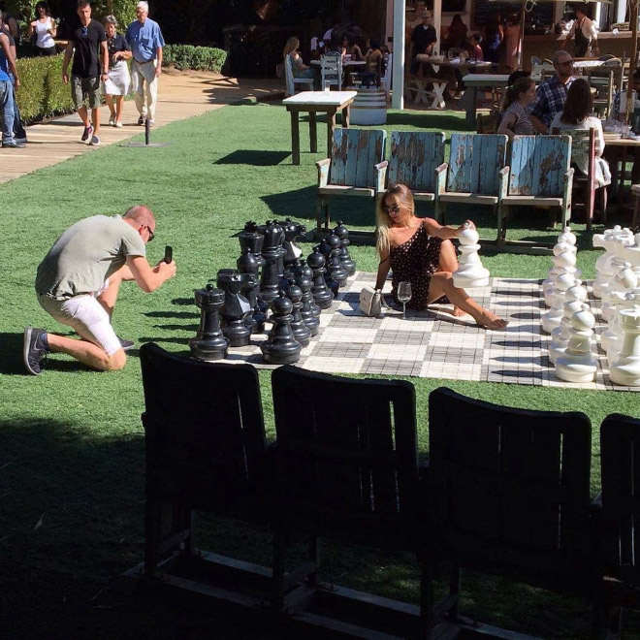
Je compose pour vous avec ma douce et fidèle amie

Slide 8
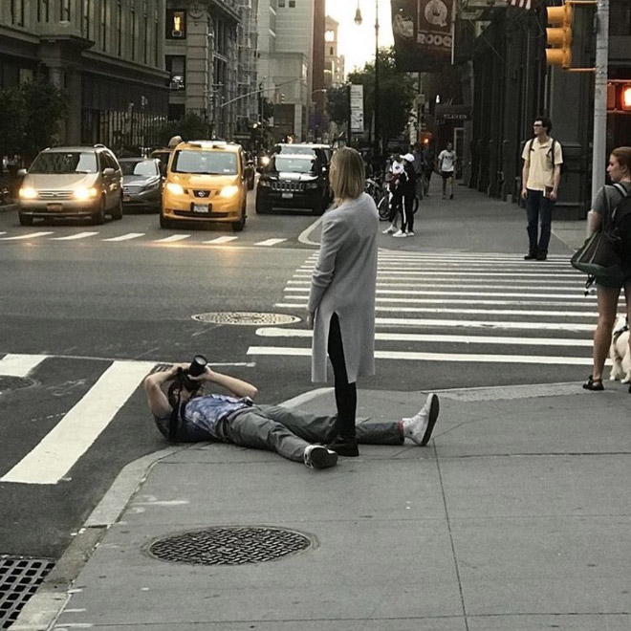
Je compose pour vous avec ma douce et fidèle amie

Slide 9
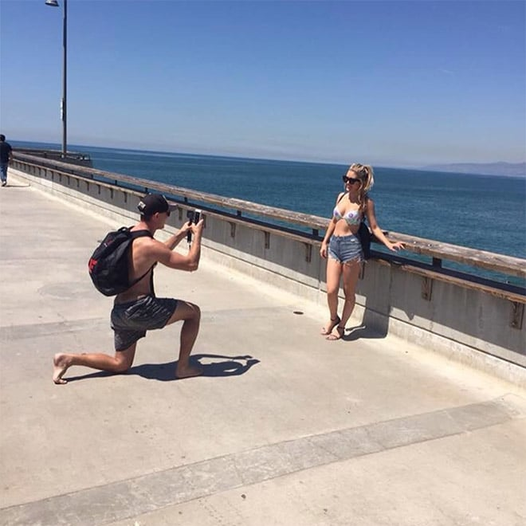
Je compose pour vous avec ma douce et fidèle amie

Slide 10
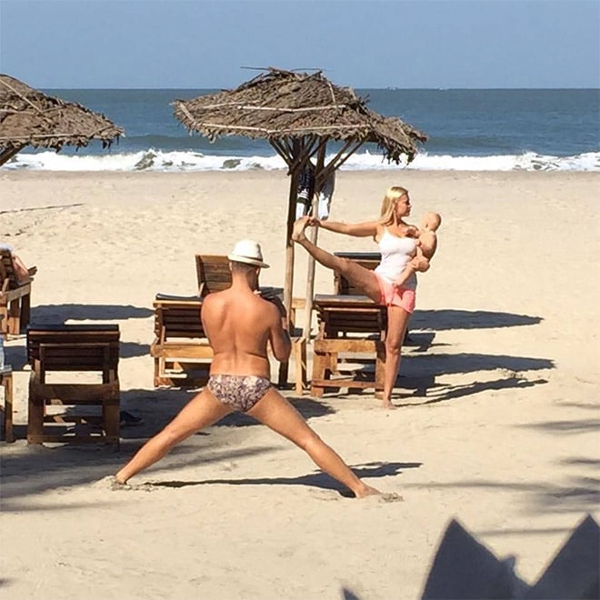
Je compose pour vous avec ma douce et fidèle amie

Slide 11
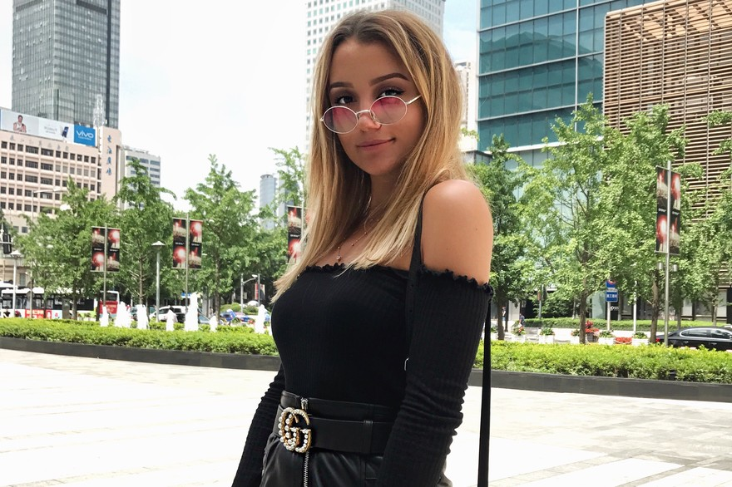
Je compose pour vous avec ma douce et fidèle amie

Slide 12

Je compose pour vous avec ma douce et fidèle amie

Slide 13
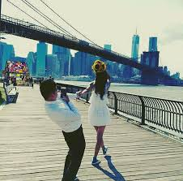
Je compose pour vous avec ma douce et fidèle amie

Slide 14

Je compose pour vous avec ma douce et fidèle amie

Slide 15
Je compose pour vous avec ma douce et fidèle amie
C’était
Instagram: Ces hommes qui sont derrière chaque photo des Instagrameuses N° 2
par Lande

